Slide 1



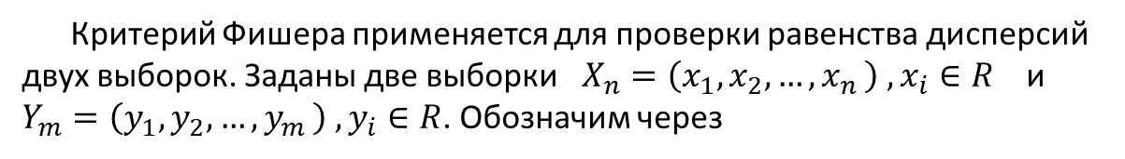
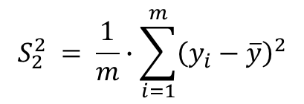
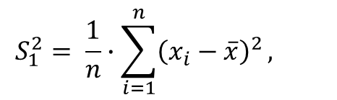


Lecture 2
F –Fisher criterion.
Measures of variability. Average deviation. Standard deviation and variance.
Критерий Фишера применяется для проверки равенства дисперсий двух выборок. Заданы две выборки $X_{n}=\left(x_{1}, x_{2}, …{,x}_{n}\right) ,x_{i}∈R$ и $Y_{m}=\left(y_{1}, y_{2}, …{,y}_{m}\right) ,y_{i}∈R$. Обозначим через
- дисперсии двух выборок двух выборок $X_{n}$ и $Y_{n}$ ,
$$σ_{1}^{2},σ_{2}^{2}$$
- выборочные оценки дисперсий $σ_{1}^{2}$ и $σ_{1}^{2}$
$$S_{1}^{2},{ S}_{2}^{2}$$
$$S_{1}^{2}= \frac{1}{n}∙\sum_{i=1}^{n}{{\left(x_{i}−\overline{x}\right)}^{2}},$$
$$S_{2}^{2} = \frac{1}{m}∙\sum_{i=1}^{m}{{\left(y_{i}−\overline{y}\right)}^{2}}$$
Предполагается ,что выборки являются нормальными. $df_{1}=n−1, df_{2}=m−1$
Статистика Фишера : $F= \frac{S_{1}^{2}}{S_{2}^{2}}$
$H_{0}:$
$$σ_{1}^{2}=σ_{2}^{2}$$

Slide 2
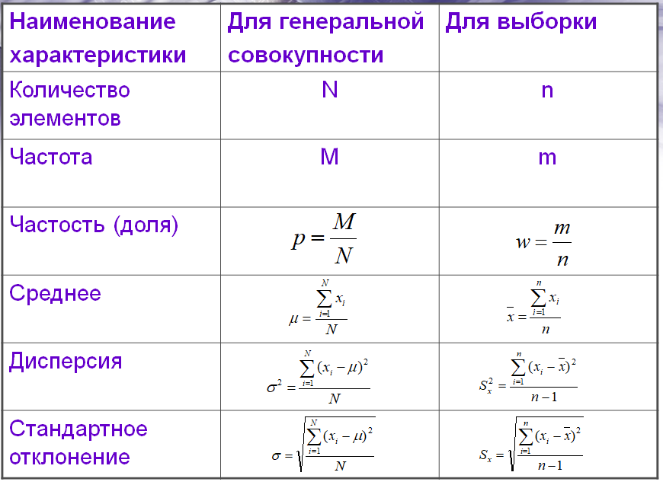

Slide 3
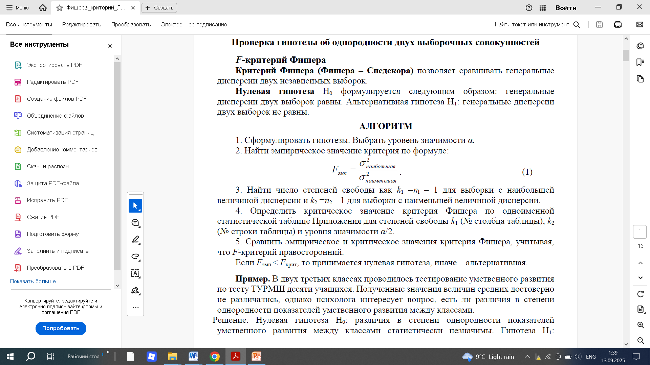

Slide 4
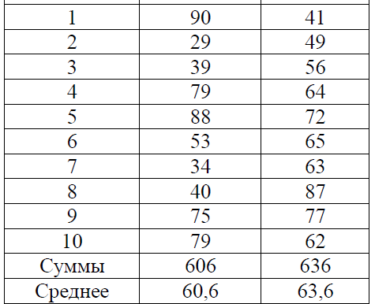
Example 1.
В двух группах проводилось тестирование умственного развития по тесту десяти обучающихся. Полученные значения величин средних достоверно не различались, однако психолога интересует вопрос, есть ли различия в степени однородности показателей умственного развития между группами.
Solution. Нулевая гипотеза Н0: различия в степени однородности показателей умственного развития между группами статистически незначимы. Гипотеза Н1: различия в степени однородности показателей умственного развития между группами статистически значимы. Возьмём уровень значимости α = 0,05. Результаты тестирования представлены:
№ студт. | 1 группа | 2 группа

Slide 5


Slide 6
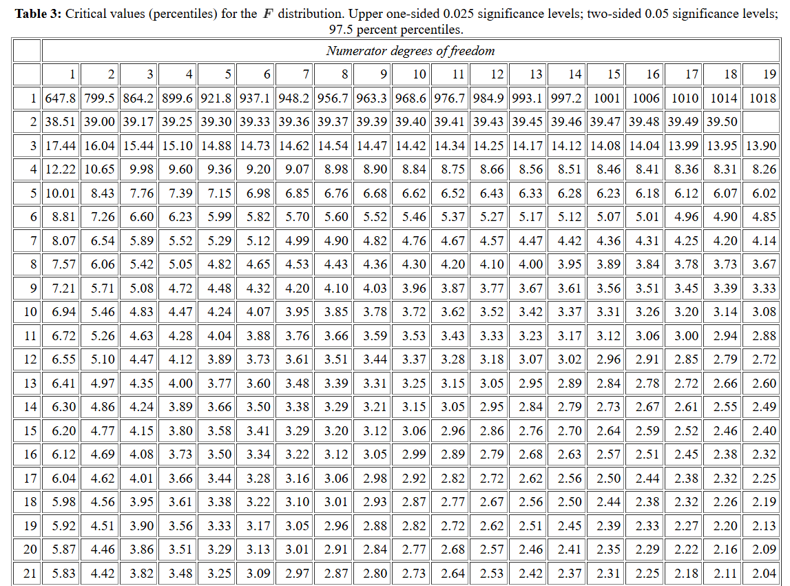

Slide 7
Односторонний тест (Фишер теста)
Формулируется так:
H1 : p1>p2 или H1: p1<p2
Мы заранее предполагаем направление эффекта (например, что новая терапия лучше стандартной).
В расчёте учитываются только те таблицы, где разница идёт в заданную сторону.
p-value будет меньше, чем в двустороннем тесте, если предположение верное → тест чувствительнее.
Применяется, когда направление эффекта заранее известно и интересно только оно.
Двусторонний тест
Формулировка:
H1: p1≠p2
Мы проверяем любое отличие — как увеличение, так и уменьшение вероятности.
В расчёт p-value попадают таблицы, где различие есть в обе стороны.
p-value примерно в 2 раза больше, чем у одностороннего теста (при прочих равных).
Используется, когда направление заранее не известно или важно проверить любой эффект.

Slide 8
Методы сравнения элементарных статистик
В статистике широкое применение получила так называемая нулевая гипотеза (Но). Сущность ее сводится к предположению, что разница между генеральными параметрами сравниваемых групп равна нулю и что различия, наблюдаемые между выборочными характеристиками носят не систематический, а исключительно случайный характер. Для проверки данной гипотезы используют специальные критерии достоверности.
В практических исследованиях (например: педагогике, психологии) чаще всего применяют два вида статистических критериев:
t - критерий Стьюдента
F - критерий Фишера (при условии нормального распределения изучаемой переменной).
Первый используют для сравнительной оценки средних величин, второй - для сравнительной оценки дисперсий.

Slide 9
ФОРМУЛИРОВАНИЕ ГИПОТЕЗЫ - систематизация предположения исследователя в четком и лаконичном виде.
Статистические гипотезы:
Нулевая гипотеза – гипотеза об отсутствии различий;
- то, что мы хотим опровергнуть, если перед нами стоит задача доказать значимость различий.
Альтернативная гипотеза – гипотеза о значимости различий;
- то, что мы хотим доказать – экспериментальная гипотеза.
Проверка гипотезы осуществляется с помощью критериев статистической оценки различий.
Статистический критерий – это правило, обеспечивающее принятие истинной и отклонение ложной гипотезы с высокой вероятностью;
- это метод расчета
Критерии делятся на параметрические и непараметрические

Slide 10
Возможности и ограничения
параметрических и непараметрических критериев
ПАРАМЕТРИЧЕСКИЕ КРИТЕРИИ | НЕПАРАМЕТРИЧЕСКИЕ КРИТЕРИИ
1. Оценивают различия в средних, полученных в двух выборках (t–критерий Стъюдента) | Оценивают лишь средние тенденции (чаще ли в выборке А встречаются более высокие, а в выборке Б – более низкие значения признака (критерии Розенбаума (Q), Манна Уитни (U), угловое преобразование Фишера (φ) и др.)
2. Позволяет прямо оценить различия в дисперсиях (критерий Фишера) | Позволяют оценить лишь различия в диапазонах вариативности признака (критерий φ*)
3. Позволяют выявить тенденции изменения признака лишь при условии - нормального распределения признака - значения признака измерены по интервальной шкале | при любом распределении признака; значения признака могут быть представлены в любой шкале
4. Математические расчеты довольно сложны | Математические расчеты более просты и занимают мало времени

Slide 11
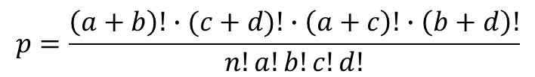
Точный тест Фишера — тест статистической значимости, используемый в анализе таблиц сопряжённости для выборок маленьких размеров. Относится к точным тестам значимости, поскольку не использует приближения большой выборки (асимптотики при размере выборки стремящемся к бесконечности).
Фишер показал, что вероятность получения любого такого набора величин даётся гипергеометрическим распределением:
$$p=\frac{\left(a+b\right)!∙(c+d)!∙\left(a+c\right)!∙\left(b+d\right)!}{n!a!b!c!d!}$$
Example 2.
 | Юноши | Девушки | Всего
На диете | 0 | 10 | 10
Не на диете | 12 | 2 | 14
Всего | 12 | 12 | 24

